Slide 1


Proyecto Thot
Integrantes:
Manuel Venegas Solís
Rodrigo Arratia Allende

Slide 2
Descripción del Cliente
Este proyecto informático está orientado no solo a un cliente determinado, si no a varios en donde se busque solucionar el problema de la organización de asignaturas.
Por lo general nos centraremos en estudiantes u profesores de educación superior o media que sientan la necesidad de optimizar sus cumplimientos académicos mediante un software de apoyo incluyendo mínimos conocimientos en la utilización de algún Smartphone basado en Android.

Slide 3

Descripción del Proyecto
A pesar de que encontraremos un extenso catálogo de aplicaciones administrativas de tareas dirigidas a estudiantes o docentes, aún existe la profunda carencia de simplicidad e intuición sin sobrecarga que tanto abunda en la actualidad. Un diseño limpio y elegante es suficiente para captar la atención de cualquier persona; y si a eso le sumamos una sólida herramienta a tal punto de generar dependencia y necesidad por parte del cliente, sin duda estaremos ante un producto inigualable
El proyecto busca solventar el problema con la organización que tienen estudiantes u profesores con las asignaturas de manera más automatizada.
Sera implementado para Android OS para acoger una mayor comodidad al momento de las consultas u cambio que se le quiera dar.
El usuario tendrá una libre personalización de la aplicación, desde la administración de asignaturas hasta el diseño de la misma aplicación. De esta manera el usuario podrá añadir asignaturas sin un límite, donde definirá:
Nombre del ramo.
Comienzo y fin de la asignatura.
Horarios.
Exámenes.
Trabajos.
Porcentaje de las evaluaciones.
Notas.
Etc.
Con todo ya añadido y personalizado, el usuario tendrá libre acceso a consultar sus propios datos insertados pero de manera ordenada en donde el sistema de manera automatizada le ira recordando y mostrando de forma organizada sus actividades ya sean curriculares o también del mismo ocio.

Slide 4
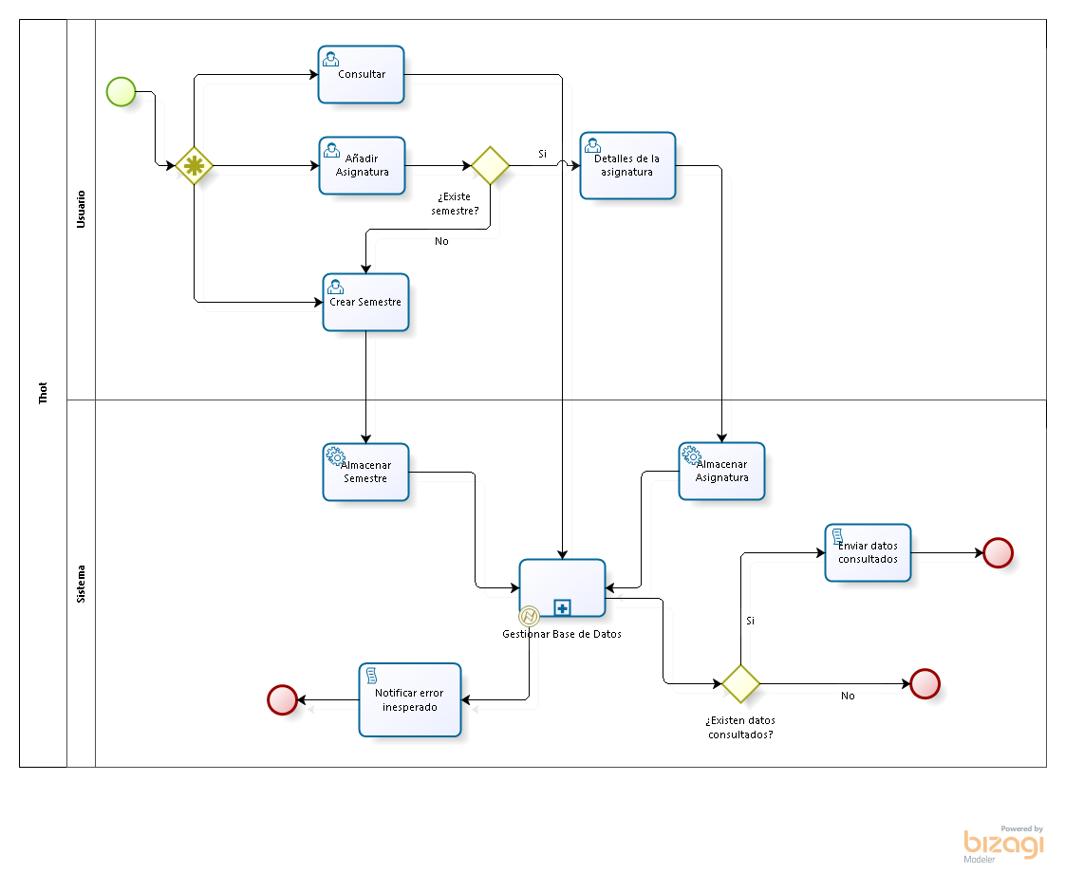
Modelado de Negocio

